Slide 1
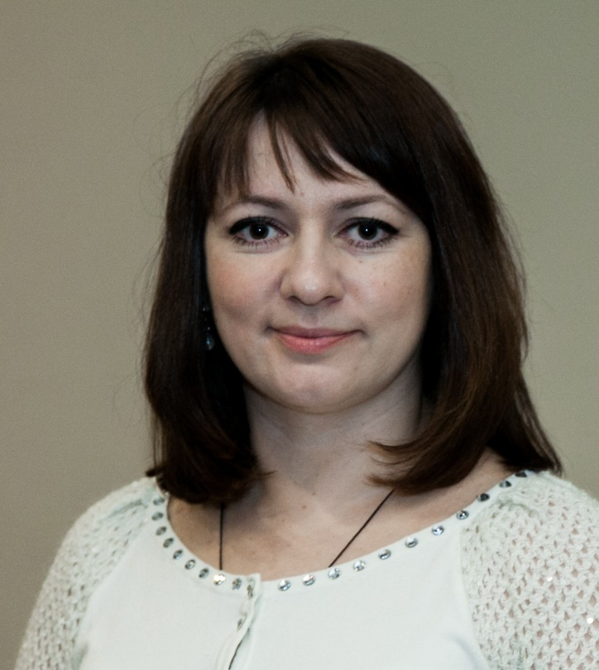
Бандурина Наталья Владимировна Доцент Департамента правового регулирования экономической деятельности, Доктор юридических наук

Slide 2
Сфера научных интересов
Правовое регулирование предпринимательской деятельности,
Дисциплины
Торговое право
Торговое (коммерческое) право,
Правовое регулирование отдельных видов предпринимательской деятельности,
Корпоративные правоотношения,
Правовое регулирование несостоятельности (банкротства)
Стаж работы
Публикации
Опубликовано более 130 научных, методических, учебных работ.
Преподавательская и научная – 18 лет
Практическая – 22 года (юридическое сопровождение бизнеса, банковская деятельность, частная практика)
Научная деятельность
Член Диссертационного совета 10.2.002.01 при Всероссийском государственном университете юстиции (РПА Минюста России).
Под руководством Н.В. Бандуриной защищено 10 диссертаций на соискание ученой степени кандидата юридических наук.

